Slide 1
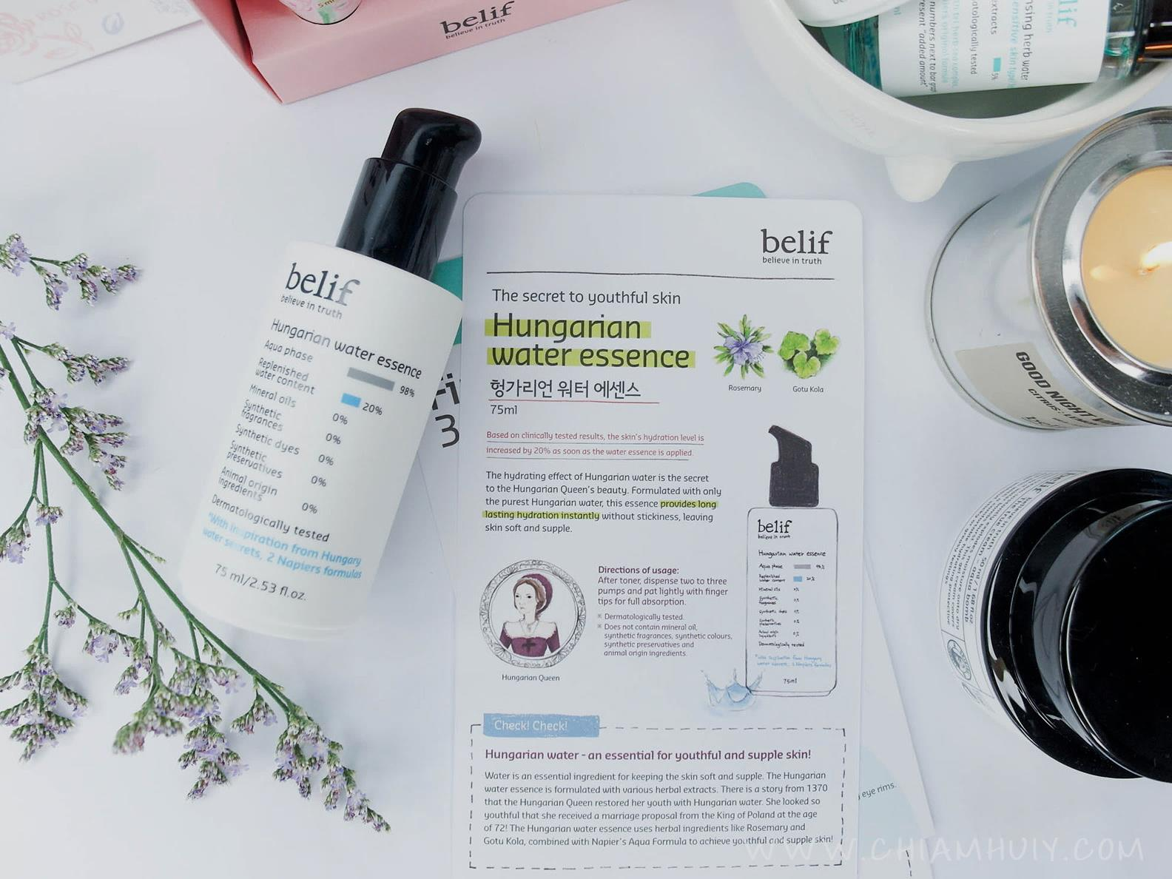

빌리프 belif
Web/App Design
- 반응형 디자인
HTML5+CSS3 반응형 실습

Slide 2
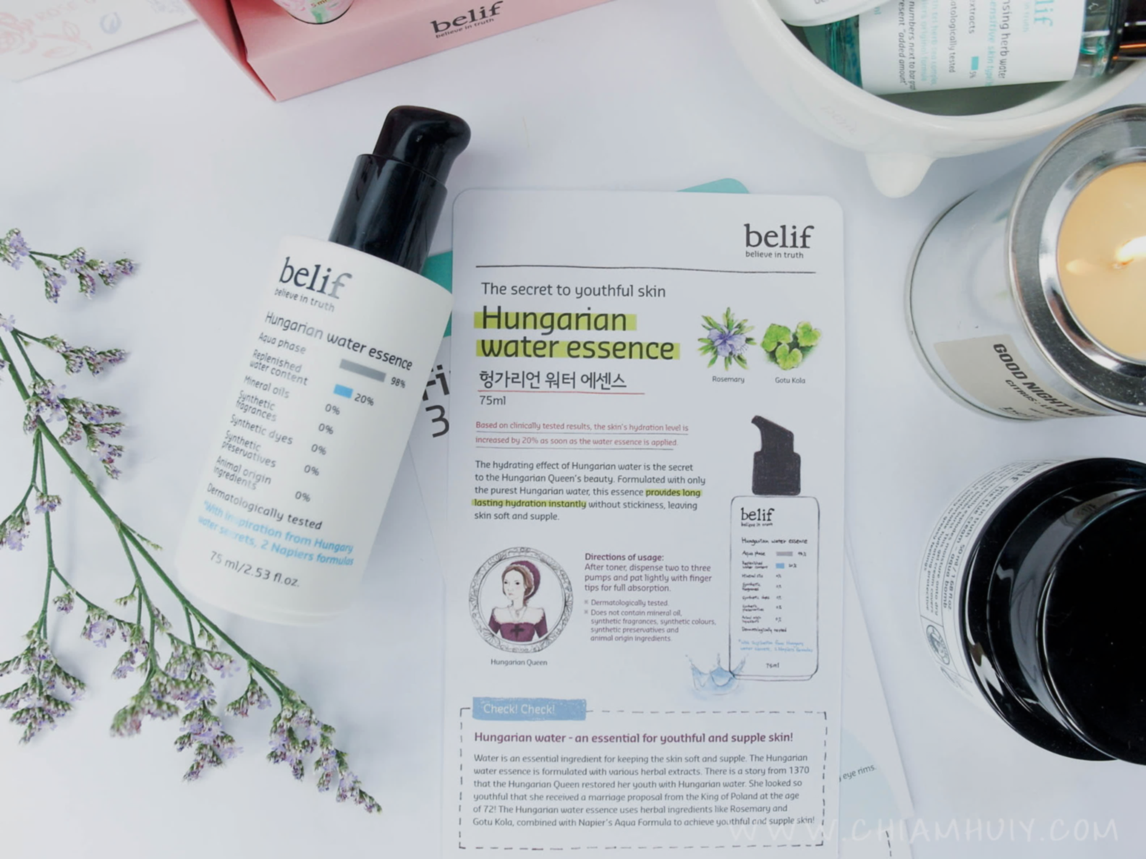
목차
Contents
1:: 디자인
2:: 색상 및 서체
3:: 완성 이미지

Slide 3
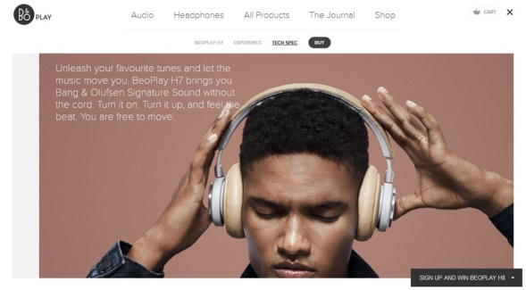
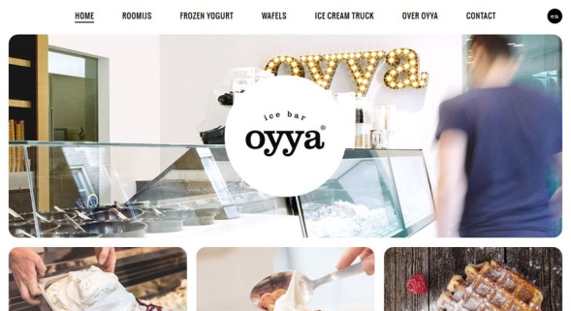

1:: 디자인
최신 트렌드
수직적인 패턴과 롱스크롤
모바일 경험으로 인해서 스크롤하여 긴 컨텐츠를 읽어 내리는 UX에 익숙해졌으며 스크롤의 진행으로 하나의 섹션 안에서도 이야기하듯 컨텐츠를 풀어나갈 수 있다.
카드 스타일 인터페이스
정보를 깔끔하게 보여주기에 용이하며, 사용자들로 부터 호기심을 느끼게 만들고 컨텐츠와의 적극적 상호작용이 가능하도록 도와준다.
일러스트레이션과 스케치
웹 디자인에 색다른 활력을 불어넣기에 좋은 요소이며 작은 아이콘이나 다른 인터페이스 요소들과 같이 웹사이트의 아주 작은 부분들부터 활발하게 사용되고 있다.

Slide 4

1:: 디자인
디자인 주제
디자인 목적 및 컨셉
빌리프 브랜드 홍보 및 리뉴얼
깨끗하고 친근감 있는 이미지
디자인 포인트
박스 레이아웃
일러스트레이션 비주얼
컨텐츠를 정돈되고 깔끔하게 보여주기 좋으며, 어떠한 기기에 관계없이 매끄럽게 호환이 된다.
사용자로 하여금 더 인간적이고 따뜻한 느낌을 받게 하고 웹사이트에 더 깊은 유대감을 느낄 수 있도록 도와준다.

Slide 5
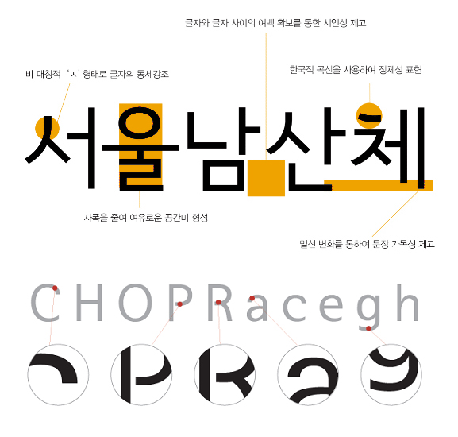
2:: 색상 및 서체
색상
서체
MAIN COLOR
#000000
R 0 G 0 B 0
C 75 M 68 Y 67 K 90
#00b9f2
R 0 G 185 B 242
C 67 M 7 Y 0 K 0
SUB COLOR
#ffffff
R 255 G 255 B 255
C 0 M 0 Y 0 K 0
# abdef9
R 171 G 222 B249
C 3 M 1 Y 0 K 0

Slide 6
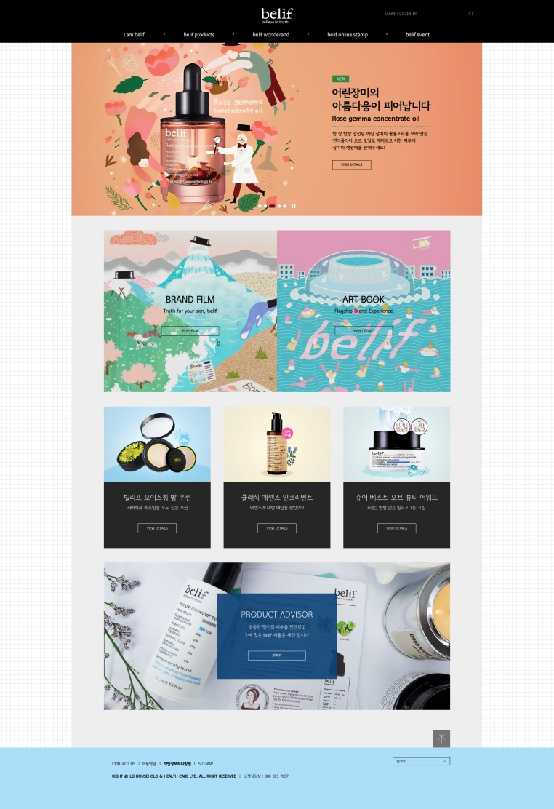
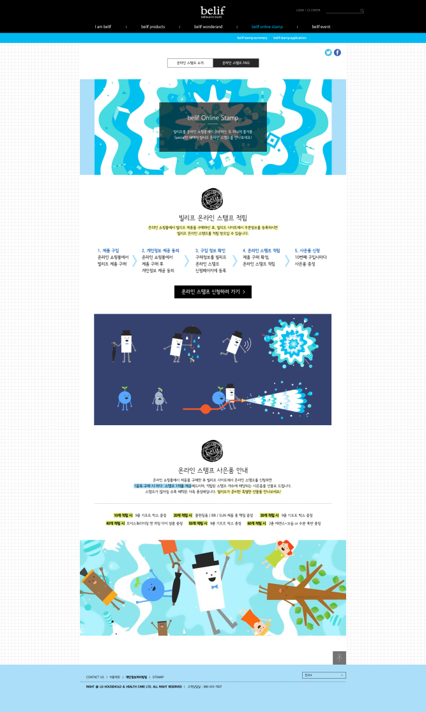
3:: 완성 이미지
PC / Main
(1920X1080)
PC / Sub
(1920X1080)

Slide 7
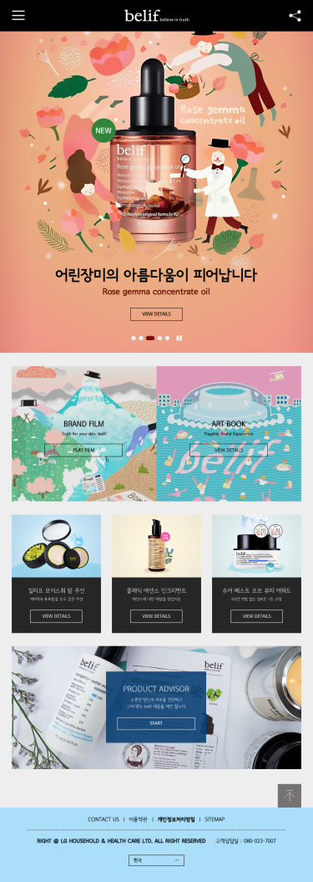
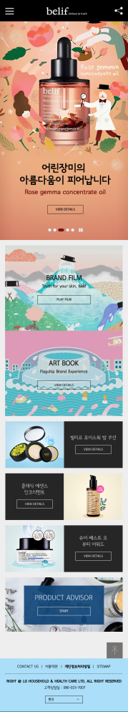
3:: 완성 이미지
PC / Main
(1920X1080)
태블릿
(800X900)
스마트폰(480X900)

Slide 8
